Slide 1


Minicurso de Arduino
Aula 04

Slide 2
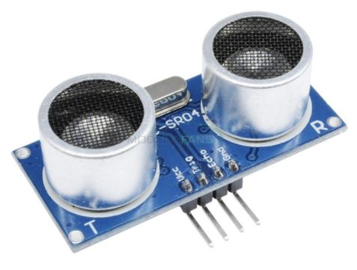
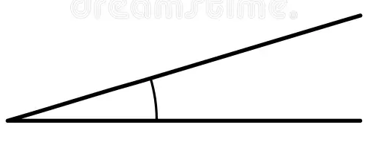
Como funciona o Sensor HC-SR04
Distância: 2cm - 4m
Opera com 40KHz
Medição em um Ângulo de 15°
VCC – Alimentação do sensor (5V)
GND – Comum (Ground)
Trig – Trigger (disparo), pino usado para transmitir um pulso de ultrassom
Echo – Eco, pino que recebe e detecta o pulso de ultrassom refletido por um obstáculo

Slide 3
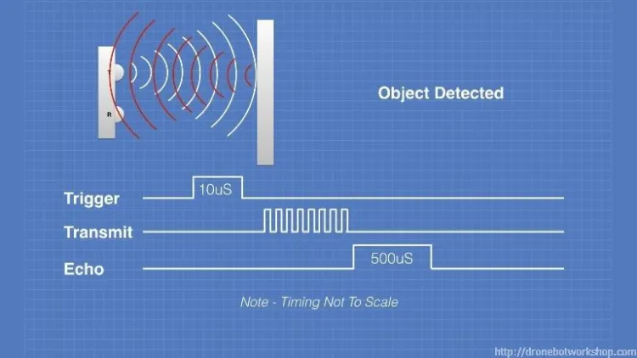
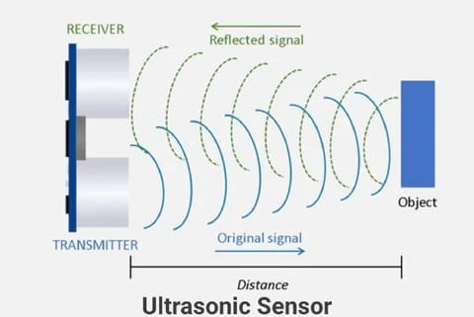
Como funciona o Sensor HC-SR04
t = s/v t = s / 0,034 s = t x 0,034 / 2

Slide 4
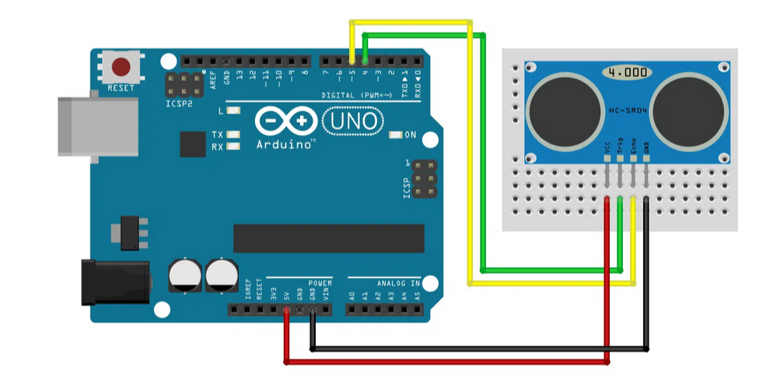
Conectando o Sensor HC-SR04 ao Arduino
A ligação do sensor ao Arduino no nosso programa vai utilizar,
pinos de alimentação GND E 5V
os pinos digitais 5 para o Trigger, e 4 para o Echo.

Slide 5
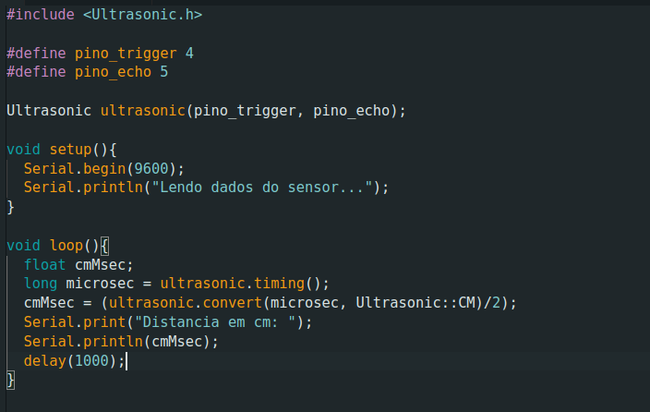
Conectando o Sensor HC-SR04 ao Arduino
Exemplo usando a Biblioteca <Ultrasonic.h>

Slide 6
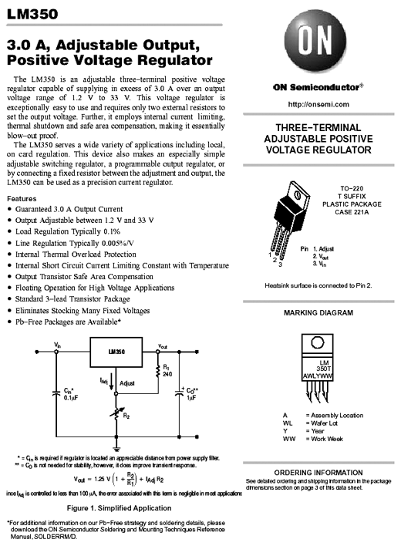
O que é um datasheet?
Documento técnico fornecido pelo fabricante com especificações detalhadas de um componente. Tem o propósito de auxiliar engenheiros e técnicos no uso correto e eficiente do componente.
Possui informações importantes como:
Especificações elétricas e mecânicas
Diagramas de pinos e blocos
Exemplos de aplicação e instruções de uso

Slide 7
Como acessar e ler um datasheet?
Site do Fabricante: Site oficial do fabricante do componente. Geralmente têm uma seção de suporte ou de downloads onde você pode encontrar datasheets.
Busca Online: Mecanismos de busca como Google. Pesquisando o nome ou código do componente seguido da palavra "datasheet". Exemplo: LM350 datasheet.
Sites Especializados:
Datasheet Archive (datasheetarchive.com)
AllDataSheet (alldatasheet.com)
Digi-Key, Mouser Electronics, Arrow Electronics: Esses distribuidores oferecem datasheets junto com os produtos que vendem.
Documentação de Projetos Open-Source: Em plataformas como GitHub, alguns projetos que utilizam componentes podem incluir datasheets relevantes na seção de documentação.

Slide 8
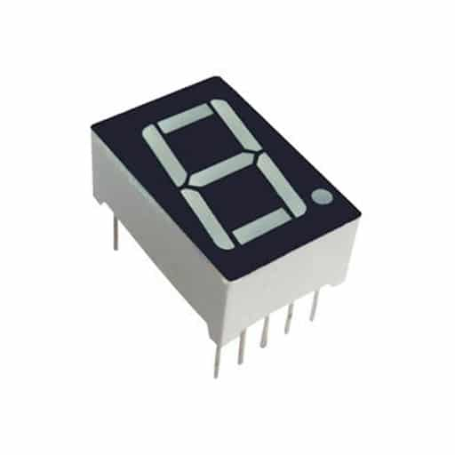
Display de 7 Segmentos
Basicamente um display de 7 segmentos é compostos de sete segmentos onde cada um deles podem ser controlados individualmente assim como os LEDs conectados nas portas do Arduino onde são controlados individualmente;
Uma vez que esses segmentos ligados individualmente forem combinados, eles podem representar números de 0 a 9 ou letras de A a F.

Slide 9
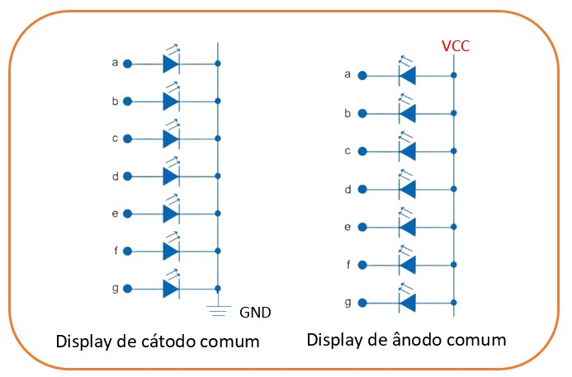
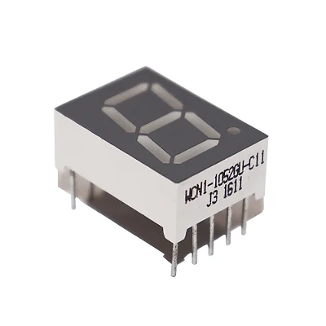
Anodo Comum X Catodo Comum

Slide 10
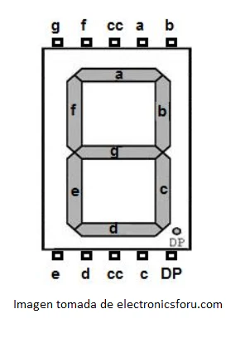
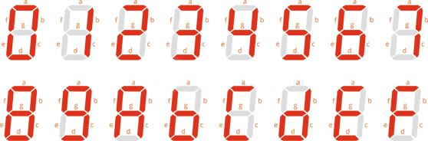
Display de 7 Segmentos

Slide 11
Prática: Contador
1 Arduino (qualquer modelo compatível com a IDE do Arduino)
1 Display de 7 segmentos (cátodo comum)
7 resistores (aproximadamente 220Ω, um para cada segmento)
Cabos jumper para conexões
Protoboard

Slide 12
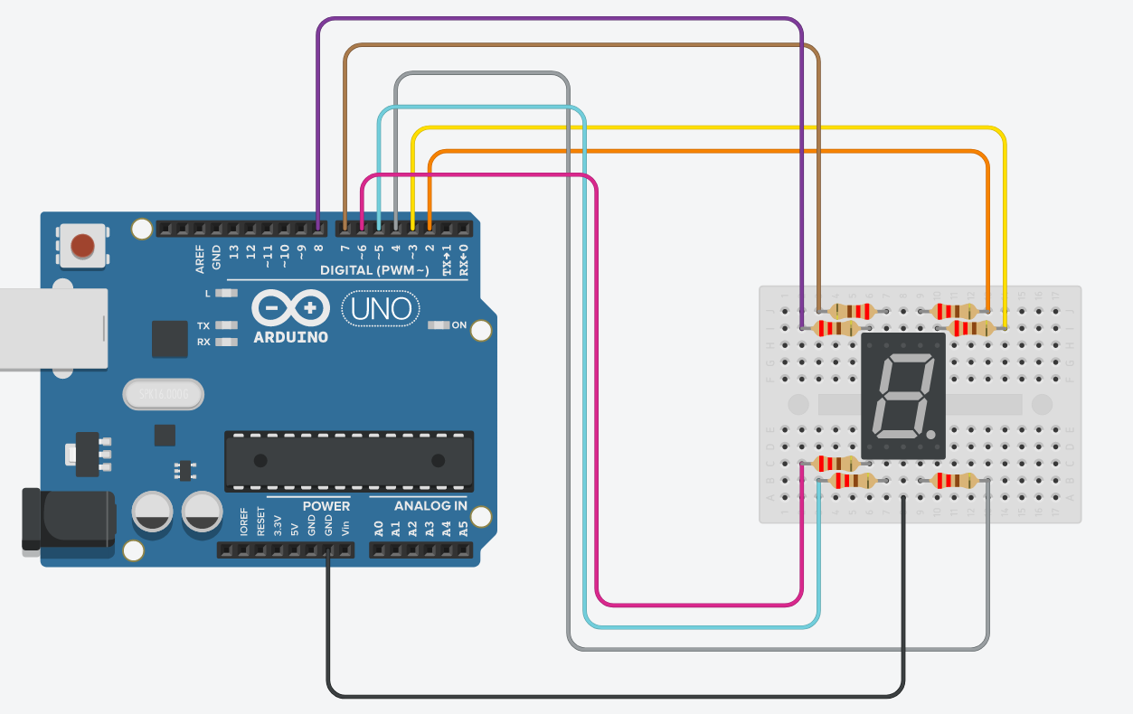
Prática: Contador
Façam um contador de 0 a 9, usando o Display de 7 segmentos, cada número deve ser imprimido no display em ordem crescente

